Slide 1
Результаты Всероссийских проверочных работ в Приморском крае в 2026 году
БИОЛОГИЯ

Slide 2
Основные результаты
по биологии (5-8, 10 кл.):
выполнение заданий группами участников;
распределение первичных баллов;
статистика по отметкам;
достижение планируемых результатов;
сравнение отметок с отметками по журналу.

Slide 3
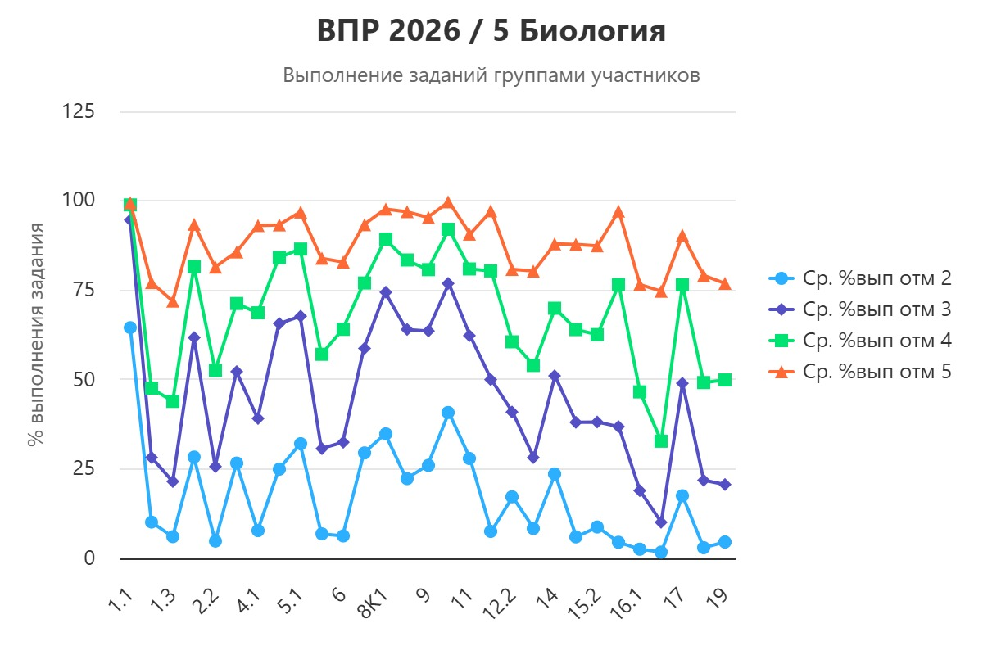

Slide 4
Требования (умения) – биология – 5 класс (часть 1)
№ п/п | Блоки ПООП : выпускник научится / получит возможность научиться или проверяемые требования (умения) в соответствии с ФГОС
1.1 | Характеризовать биологию как науку о живой природе, называть признаки живого, сравнивать объекты живой и неживой природы
1.2 | Характеризовать биологию как науку о живой природе, называть признаки живого, сравнивать объекты живой и неживой природы
1.3 | Характеризовать биологию как науку о живой природе, называть признаки живого, сравнивать объекты живой и неживой природы
2.1 | Иметь представление о важнейших биологических процессах и явлениях: питание, дыхание, транспорт веществ, раздражимость, рост, развитие, движение, размножение. Применять биологические термины и понятия (в том числе: живые тела, биология, экология, цитология, анатомия, физиология, биологическая систематика, клетка, ткань, орган, система органов, организм, вирус, движение, питание, фотосинтез, дыхание, выделение, раздражимость, рост, размножение, развитие, среда обитания, природное сообщество, искусственное сообщество) в соответствии с поставленной задачей и в контексте
2.2 | Иметь представление о важнейших биологических процессах и явлениях: питание, дыхание, транспорт веществ, раздражимость, рост, развитие, движение, размножение. Применять биологические термины и понятия (в том числе: живые тела, биология, экология, цитология, анатомия, физиология, биологическая систематика, клетка, ткань, орган, система органов, организм, вирус, движение, питание, фотосинтез, дыхание, выделение, раздражимость, рост, размножение, развитие, среда обитания, природное сообщество, искусственное сообщество) в соответствии с поставленной задачей и в контексте
3 | Применять методы биологии (наблюдение, описание, классификация, измерение, эксперимент): проводить наблюдения за организмами; описывать биологические объекты, процессы и явления; проводить измерение биологических объектов с различными способами измерения и сравнения живых объектов)
4.1 | Приводить примеры, характеризующие приспособленность организмов к среде обитания, взаимосвязи организмов в сообществах. Выделять отличительные признаки природных и искусственных сообществ
4.2 | Приводить примеры, характеризующие приспособленность организмов к среде обитания, взаимосвязи организмов в сообществах. Выделять отличительные признаки природных и искусственных сообществ
5.1 | Раскрывать понятие о среде обитания (водной, наземно-воздушной, почвенной, внутриорганизменной), условиях среды обитания. Проводить описание организма (растения, животного) по заданному плану, выделять существенные признаки строения и процессов жизнедеятельности организмов
5.2 | Раскрывать понятие о среде обитания (водной, наземно-воздушной, почвенной, внутриорганизменной), условиях среды обитания. Проводить описание организма (растения, животного) по заданному плану, выделять существенные признаки строения и процессов жизнедеятельности организмов
6 | Различать по внешнему виду (изображениям), схемам и описаниям: природные и искусственные сообщества, взаимосвязи организмов в природном и искусственном сообществах; представителей флоры и фауны природных зон Земли; ландшафты природные и культурные
7 | Аргументировать основные правила поведения человека в природе и объяснять значение природоохранной деятельности человека, анализировать глобальные экологические проблемы
8К1 | Перечислять источники биологических знаний; характеризовать значение биологических знаний для современного человека; знать профессии, связанные с биологией
8К2 | Перечислять источники биологических знаний; характеризовать значение биологических знаний для современного человека; знать профессии, связанные с биологией
9 | Различать по внешнему виду (изображениям), схемам и описаниям: различные биологические объекты: растения, животных, грибы, лишайники, бактерии; природные и искусственные сообщества, взаимосвязи организмов в природном и искусственном сообществах; представителей флоры и фауны природных зон Земли; ландшафты природные и культурные
10 | Применять методы биологии (наблюдение, описание, классификация, измерение, эксперимент): проводить наблюдения за организмами; описывать биологические объекты, процессы и явления
11 | Проводить описание организма (растения, животного) по заданному плану; выделять существенные признаки строения и процессов жизнедеятельности организмов; характеризовать организмы как тела живой природы; перечислять особенности растений, животных, грибов, лишайников, бактерий и вирусов. Применять методы биологии (наблюдение, описание, классификация, измерение, эксперимент): проводить наблюдения за организмами; описывать биологические объекты, процессы и явления; выполнять биологический рисунок и измерение биологических объектов

Slide 5
Требования (умения) – биология – 5 класс (часть 2)
№ п/п | Блоки ПООП : выпускник научится / получит возможность научиться или проверяемые требования (умения) в соответствии с ФГОС
12.1 | Проводить описание организма (растения, животного) по заданному плану. Применять методы биологии (наблюдение, описание, классификация, измерение, эксперимент): проводить наблюдения за организмами; описывать биологические объекты, процессы и явления;
12.2 | Владеть приемами работы с лупой, световым и цифровым микроскопами при рассматривании биологических объектов
13 | Иметь представление о важнейших биологических процессах и явлениях: питание, дыхание, транспорт веществ, раздражимость, рост, развитие, движение, размножение
14 | Выполнять практические работы и лабораторные работы. Соблюдать правила безопасного труда при работе с учебным и лабораторным оборудованием, химической посудой в соответствии с инструкциями на уроке, во внеурочной деятельности с различными способами измерения и сравнения живых объектов
15.1 | Владеть приемами работы с лупой, световым и цифровым микроскопами при рассматривании биологических объектов. Выполнять практические работы и лабораторные работы (работа с микроскопом, знакомство с различными способами измерения и сравнения живых объектов)
15.2 | Владеть приемами работы с лупой, световым и цифровым микроскопами при рассматривании биологических объектов. Выполнять практические работы и лабораторные работы (работа с микроскопом, знакомство с различными способами измерения и сравнения живых объектов)
15.3 | Владеть приемами работы с лупой, световым и цифровым микроскопами при рассматривании биологических объектов. Выполнять практические работы и лабораторные работы (работа с микроскопом, знакомство с различными способами измерения и сравнения живых объектов)
16.1 | Выполнять практические работы и лабораторные работы (работа с микроскопом, знакомство с различными способами измерения и сравнения живых объектов). Проводить описание организма (растения, животного) по заданному плану; выделять существенные признаки строения и процессов жизнедеятельности организмов; характеризовать организмы как тела живой природы; перечислять особенности растений, животных, грибов, лишайников, бактерий и вирусов с различными способами измерения и сравнения живых объектов). Применять биологические термины и понятия (в том числе: живые тела, биология, экология, цитология, анатомия, физиология, биологическая систематика, клетка, ткань, орган, система органов, организм, вирус, движение, питание, фотосинтез, дыхание, выделение, раздражимость, рост, размножение, развитие, среда обитания, природное сообщество, искусственное сообщество) в соответствии с поставленной задачей и в контексте
17 | Устанавливать взаимосвязи организмов в сообществах
18 | Приводить примеры, характеризующие приспособленность организмов к среде обитания; раскрывать понятие о среде обитания (водной, наземно-воздушной, почвенной, внутриорганизменной), об условиях среды обитания
19 | Применять биологические термины и понятия (в том числе: среда обитания, природное сообщество, искусственное сообщество) в соответствии с поставленной задачей и в контексте. Раскрывать роль биологии в практической деятельности человека

Slide 6
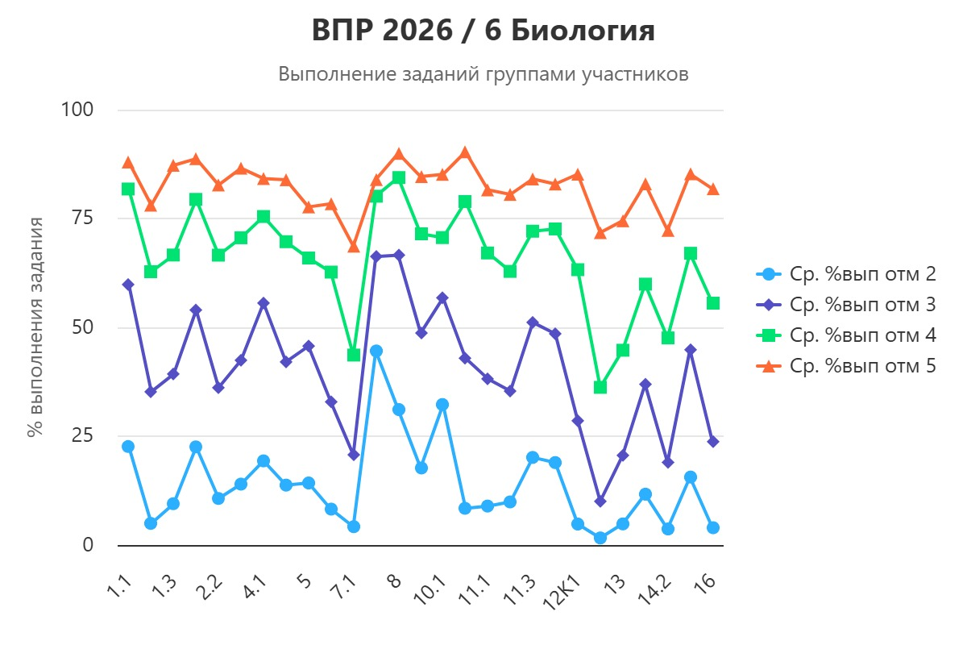

Slide 7
Требования (умения) – биология – 6 класс
№ п/п | Блоки ПООП : выпускник научится / получит возможность научиться или проверяемые требования (умения) в соответствии с ФГОС
1.1 | Описывать строение и жизнедеятельность растительного организма (на примере покрытосеменных или цветковых): поглощение воды и минеральное питание, фотосинтез, дыхание, транспорт веществ, рост, размножение, развитие; связь строения вегетативных и генеративных органов растений с их функциями
1.2
1.3
2.1 | Характеризовать признаки растений, уровни организации растительного организма, части растений: клетки, ткани, органы, системы органов, организм. Сравнивать растительные ткани и органы растений между собой
2.2
3 | Характеризовать процессы жизнедеятельности растений: поглощение воды и минеральное питание, фотосинтез, дыхание, рост, развитие, способы естественного и искусственного вегетативного размножения; семенное размножение (на примере покрытосеменных, или цветковых)
4.1 | Описывать строение и жизнедеятельность растительного организма (на примере покрытосеменных, или цветковых): поглощение воды и минеральное питание, фотосинтез, дыхание, транспорт веществ, рост, размножение, развитие; связь строения вегетативных и генеративных органов растений с их функциями. Классифицировать растения и их части по разным основаниям
4.2
5 | Различать и описывать живые и гербарные экземпляры растений по заданному плану, части растений по изображениям, схемам, моделям, муляжам, рельефным таблицам. Классифицировать растения и их части по разным основаниям
6 | Выполнять практические и лабораторные работы по морфологии и физиологии растений, в том числе работы с микроскопом с постоянными (фиксированными) и временными микропрепаратами, исследовательские работы с использованием приборов и инструментов цифровой лаборатории. Использовать методы биологии: проводить наблюдения за растениями, описывать растения и их части, ставить простейшие биологические опыты и эксперименты
7.1 | Описывать строение и жизнедеятельность растительного организма (на примере покрытосеменных, или цветковых): поглощение воды и минеральное питание, фотосинтез, дыхание, транспорт веществ, рост, размножение, развитие; связь строения вегетативных и генеративных органов растений с их функциями. Выполнять практические и лабораторные работы по морфологии и физиологии растений, в том числе работы с микроскопом с постоянными (фиксированными) и временными микропрепаратами, исследовательские работы с использованием приборов и инструментов цифровой лаборатории
7.2
8 | Выявлять причинно-следственные связи между строением и функциями тканей и органов растений, строением и жизнедеятельностью растений. Использовать методы биологии: проводить наблюдения за растениями, описывать растения и их части, ставить простейшие биологические опыты и эксперименты. Владеть приемами работы с биологической информацией: формулировать основания для извлечения и обобщения информации из двух источников, преобразовывать информацию из одной знаковой системы в другую
9 | Различать и описывать живые и гербарные экземпляры растений по заданному плану, части растений по изображениям, схемам, моделям, муляжам, рельефным таблицам. Классифицировать растения и их части по разным основаниям
10.1 | Характеризовать признаки растений, уровни организации растительного организма, части растений: клетки, ткани, органы, системы органов, организм. Выявлять причинно-следственные связи между строением и функциями тканей и органов растений, строением и жизнедеятельностью растений. Классифицировать растения и их части по разным основаниям
10.2
11.1 | Различать и описывать живые и гербарные экземпляры растений по заданному плану, части растений по изображениям, схемам, моделям, муляжам, рельефным таблицам. Характеризовать признаки растений, уровни организации растительного организма, части растений: клетки, ткани, органы, системы органов, организм. Классифицировать растения и их части по разным основаниям
11.2
11.3
11.4
12К1 | Различать и описывать живые и гербарные экземпляры растений по заданному плану, части растений по изображениям, схемам, моделям, муляжам, рельефным таблицам. Характеризовать признаки растений, уровни организации растительного организма, части растений: клетки, ткани, органы, системы органов, организм. Сравнивать растительные ткани и органы растений между собой. Выявлять причинно-следственные связи между строением и функциями тканей и органов растений, строением и жизнедеятельностью растений. Классифицировать растения и их части по разным основаниям
12К2
13
14.1 | Характеризовать признаки растений, уровни организации растительного организма, части растений: клетки, ткани, органы, системы органов, организм. Сравнивать растительные ткани и органы растений между собой. Выявлять причинно-следственные связи между строением и функциями тканей и органов растений, строением и жизнедеятельностью растений. Классифицировать растения и их части по разным основаниям
14.2
15 | Описывать строение и жизнедеятельность растительного организма (на примере покрытосеменных, или цветковых): поглощение воды и минеральное питание, фотосинтез, дыхание, транспорт веществ, рост, размножение, развитие; связь строения вегетативных и генеративных органов растений с их функциями. Характеризовать признаки растений, уровни организации растительного организма, части растений: клетки, ткани, органы, системы органов, организм. Сравнивать растительные ткани и органы растений между собой. Характеризовать процессы жизнедеятельности растений: поглощение воды и минеральное питание, фотосинтез, дыхание, рост, развитие, способы естественного и искусственного вегетативного размножения; семенное размножение (на примере покрытосеменных, или цветковых). Выявлять причинно-следственные связи между строением и функциями тканей и органов растений, строением и жизнедеятельностью растений
16 | Описывать строение и жизнедеятельность растительного организма. Характеризовать процессы жизнедеятельности растений

Slide 8
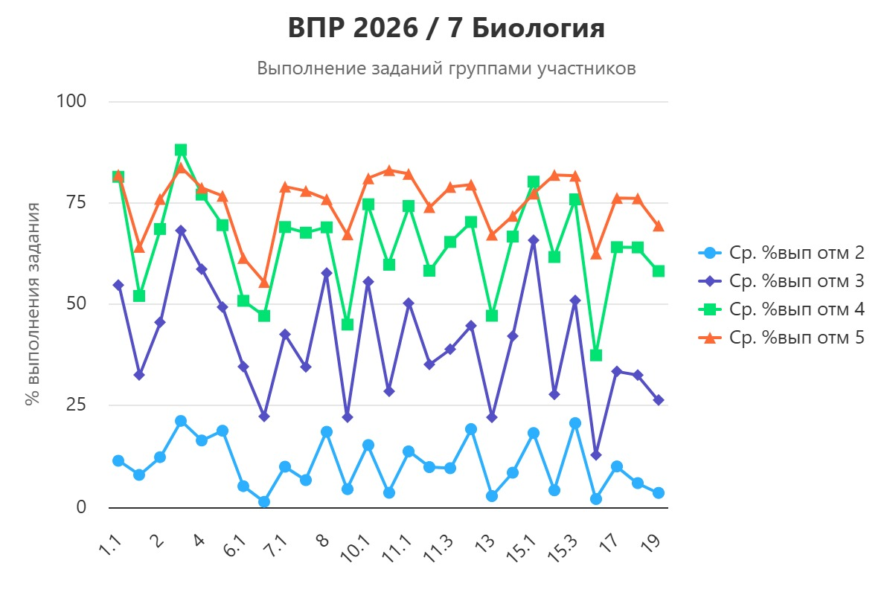

Slide 9
Требования (умения) – биология – 7 класс (часть 1)
№ п/п | Блоки ПООП : выпускник научится / получит возможность научиться или проверяемые требования (умения) в соответствии с ФГОС
1.1 | Характеризовать принципы классификации растений, основные систематические группы растений. Различать и описывать живые и гербарные экземпляры растений, части растений, бактерии, грибы, лишайники по изображениям
1.2 | Характеризовать принципы классификации растений, основные систематические группы растений. Различать и описывать живые и гербарные экземпляры растений, части растений, бактерии, грибы, лишайники по изображениям
2 | Раскрывать роль растений, грибов, лишайников, бактерий в природных сообществах, в хозяйственной деятельности человека и его повседневной жизни
3 | Определять систематическое положение растительного организма (на примере покрытосеменных, или цветковых) с помощью определительной карточки
4 | Выделять существенные признаки строения и жизнедеятельности растений, бактерий, грибов, лишайников
5 | Выделять существенные признаки строения и жизнедеятельности растений, бактерий, грибов, лишайников
6.1 | Различать и описывать живые и гербарные экземпляры растений, части растений по изображениям, схемам, моделям, муляжам, рельефным таблицам; грибы по изображениям, схемам, муляжам; бактерии по изображениям. Выявлять и характеризовать существенные признаки объектов (явлений)
6.2 | Различать и описывать живые и гербарные экземпляры растений, части растений по изображениям, схемам, моделям, муляжам, рельефным таблицам; грибы по изображениям, схемам, муляжам; бактерии по изображениям. Выявлять и характеризовать существенные признаки объектов (явлений)
7.1 | Различать и описывать живые и гербарные экземпляры растений, части растений по изображениям, схемам, моделям, муляжам, рельефным таблицам; грибы по изображениям, схемам, муляжам; бактерии по изображениям. Выявлять черты приспособленности растений к среде обитания
7.2 | Различать и описывать живые и гербарные экземпляры растений, части растений по изображениям, схемам, моделям, муляжам, рельефным таблицам; грибы по изображениям, схемам, муляжам; бактерии по изображениям. Выявлять черты приспособленности растений к среде обитания
8 | Выделять существенные признаки строения и жизнедеятельности растений, бактерий, грибов, лишайников. Выявлять признаки классов покрытосеменных, или цветковых, семейств двудольных и однодольных растений
9 | Приводить примеры культурных растений и их значение в жизни человека, понимать причины и знать меры охраны растительного мира Земли
10.1 | Выделять существенные признаки строения и жизнедеятельности растений, бактерий, грибов, лишайников. Выявлять черты приспособленности растений к среде обитания, значение экологических факторов для растений
10.2 | Описывать усложнение организации растений в ходе эволюции растительного мира на Земле.
11.1 | Характеризовать принципы классификации растений, основные систематические группы растений (водоросли, мхи, плауны, хвощи, папоротники, голосеменные, покрытосеменные, или цветковые). Различать и описывать живые и гербарные экземпляры растений, части растений по изображениям, схемам, моделям, муляжам, рельефным таблицам; грибы по изображениям, схемам, муляжам; бактерии по изображениям. Выявлять признаки классов покрытосеменных, или цветковых, семейств двудольных и однодольных растений. Определять систематическое положение растительного организма (на примере покрытосеменных, или цветковых) с помощью определительной карточки

Slide 10
Требования (умения) – биология – 7 класс (часть 2)
№ п/п | Блоки ПООП : выпускник научится / получит возможность научиться или проверяемые требования (умения) в соответствии с ФГОС
11.2 | Характеризовать принципы классификации растений, основные систематические группы растений (водоросли, мхи, плауны, хвощи, папоротники, голосеменные, покрытосеменные, или цветковые). Различать и описывать живые и гербарные экземпляры растений, части растений по изображениям, схемам, моделям, муляжам, рельефным таблицам; грибы по изображениям, схемам, муляжам; бактерии по изображениям. Выявлять признаки классов покрытосеменных, или цветковых, семейств двудольных и однодольных растений. Определять систематическое положение растительного организма (на примере покрытосеменных, или цветковых) с помощью определительной карточки
11.3 | Характеризовать принципы классификации растений, основные систематические группы растений (водоросли, мхи, плауны, хвощи, папоротники, голосеменные, покрытосеменные, или цветковые). Различать и описывать живые и гербарные экземпляры растений, части растений по изображениям, схемам, моделям, муляжам, рельефным таблицам; грибы по изображениям, схемам, муляжам; бактерии по изображениям. Выявлять признаки классов покрытосеменных, или цветковых, семейств двудольных и однодольных растений. Определять систематическое положение растительного организма (на примере покрытосеменных, или цветковых) с помощью определительной карточки
12 | Выявлять признаки классов покрытосеменных, или цветковых, семейств двудольных и однодольных растений
13 | Выявлять признаки классов покрытосеменных, или цветковых, семейств двудольных и однодольных растений. Выявлять черты приспособленности растений к среде обитания, значение экологических факторов для растений
14 | Выявлять признаки классов покрытосеменных, или цветковых, семейств двудольных и однодольных растений
15.1 | Выявлять признаки классов покрытосеменных, или цветковых, семейств двудольных и однодольных растений
15.2 | Выявлять признаки классов покрытосеменных, или цветковых, семейств двудольных и однодольных растений
15.3 | Выявлять признаки классов покрытосеменных, или цветковых, семейств двудольных и однодольных растений
16 | Выявлять признаки классов покрытосеменных, или цветковых, семейств двудольных и однодольных растений. Приводить примеры культурных растений и их значение в жизни человека, понимать причины и знать меры охраны растительного мира Земли
17 | Приводить примеры культурных растений и их значение в жизни человека, понимать причины и знать меры охраны растительного мира Земли. Раскрывать роль растений, грибов, лишайников, бактерий в природных сообществах, в хозяйственной деятельности человека и его повседневной жизни
18 | Приводить примеры культурных растений и их значение в жизни человека, понимать причины и знать меры охраны растительного мира Земли. Раскрывать роль растений, грибов, лишайников, бактерий в природных сообществах, в хозяйственной деятельности человека и его повседневной жизни
19 | Приводить примеры культурных растений и их значение в жизни человека, понимать причины и знать меры охраны растительного мира Земли. Раскрывать роль растений, грибов, лишайников, бактерий в природных сообществах, в хозяйственной деятельности человека и его повседневной жизни

Slide 11
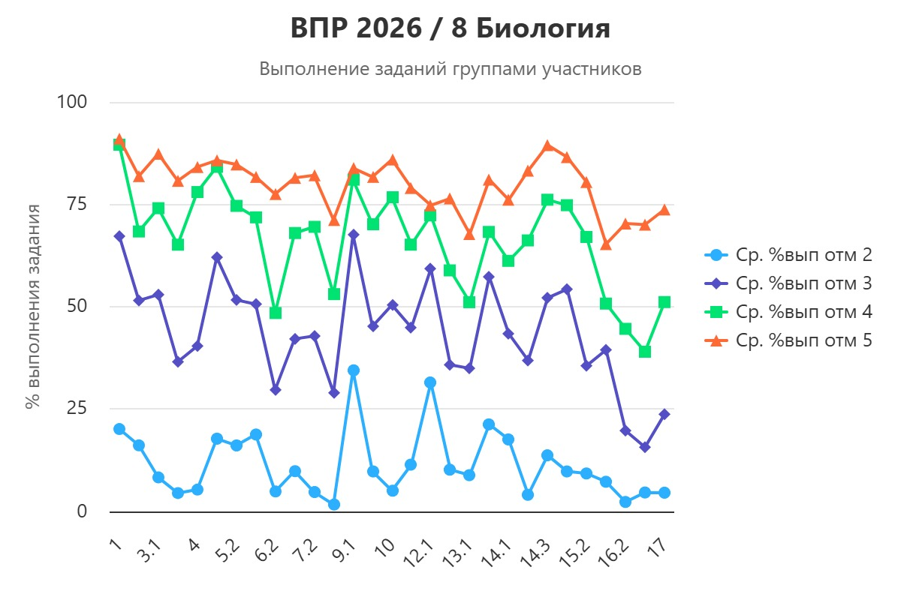

Slide 12
Требования (умения) – биология – 8 класс (часть 1)
№ п/п | Блоки ПООП: выпускник научится / получит возможность научиться или проверяемые требования (умения) в соответствии с ФГОС
1 | Характеризовать зоологию как биологическую науку, ее разделы и связь с другими науками и техникой
2 | Раскрывать общие признаки животных, уровни организации животного организма: клетки, ткани, органы, системы органов, организм. Сравнивать животные ткани и органы животных между собой
3.1 | Выявлять признаки классов членистоногих и хордовых, отрядов насекомых и млекопитающих
3.2 | Выявлять признаки классов членистоногих и хордовых, отрядов насекомых и млекопитающих
4 | Классифицировать животных на основании особенностей строения
5.1 | Сравнивать животные ткани и органы животных; описывать строение и жизнедеятельность животного организма; различать и описывать животных изучаемых систематических групп, отдельные органы и системы органов
5.2 | Сравнивать животные ткани и органы животных; описывать строение и жизнедеятельность животного организма; различать и описывать животных изучаемых систематических групп, отдельные органы и системы органов
6.1 | Описывать строение и жизнедеятельность животного организма
6.2 | Характеризовать процессы жизнедеятельности животных изучаемых систематических групп
7.1 | Различать и описывать животных изучаемых систематических групп, отдельные органы и системы органов
7.2 | Выявлять признаки классов членистоногих и хордовых, отрядов насекомых и млекопитающих
8 | Описывать строение и жизнедеятельность животного организма. Различать и описывать животных изучаемых систематических групп, отдельные органы и системы органов
9.1 | Выбирать, анализировать, систематизировать и интерпретировать информацию различных видов и форм представления
9.2 | Выбирать, анализировать, систематизировать и интерпретировать информацию различных видов и форм представления
10 | Выявлять причинно-следственные связи между строением, жизнедеятельностью и средой обитания животных изучаемых систематических групп

Slide 13
Требования (умения) – биология – 8 класс (часть 2)
№ п/п | Блоки ПООП: выпускник научится / получит возможность научиться или проверяемые требования (умения) в соответствии с ФГОС
11 | Выявлять признаки классов членистоногих и хордовых, отрядов насекомых и млекопитающих
12.1 | Описывать строение и жизнедеятельность животного организма
12.2 | Описывать строение и жизнедеятельность животного организма
13.1 | Описывать строение и жизнедеятельность животного организма
13.2 | Описывать строение и жизнедеятельность животного организма
14.1 | Сравнивать животные ткани и органы животных между собой. Описывать строение и жизнедеятельность животного организма. Характеризовать процессы жизнедеятельности животных изучаемых систематических групп
14.2 | Сравнивать животные ткани и органы животных между собой. Описывать строение и жизнедеятельность животного организма. Характеризовать процессы жизнедеятельности животных изучаемых систематических групп
14.3 | Сравнивать животные ткани и органы животных между собой. Описывать строение и жизнедеятельность животного организма. Характеризовать процессы жизнедеятельности животных изучаемых систематических групп
15.1 | Сравнивать животные ткани и органы животных между собой. Описывать строение и жизнедеятельность животного организма. Характеризовать процессы жизнедеятельности животных изучаемых систематических групп
15.2 | Сравнивать животные ткани и органы животных между собой. Описывать строение и жизнедеятельность животного организма. Характеризовать процессы жизнедеятельности животных изучаемых систематических групп
16.1 | Описывать строение и жизнедеятельность животного организма. Характеризовать процессы жизнедеятельности животных изучаемых систематических групп. Различать и описывать животных изучаемых систематических групп, отдельные органы и системы органов. Выявлять признаки классов членистоногих и хордовых, отрядов насекомых и млекопитающих
16.2 | Описывать строение и жизнедеятельность животного организма. Характеризовать процессы жизнедеятельности животных изучаемых систематических групп. Различать и описывать животных изучаемых систематических групп, отдельные органы и системы органов. Выявлять признаки классов членистоногих и хордовых, отрядов насекомых и млекопитающих
16.3 | Описывать строение и жизнедеятельность животного организма. Характеризовать процессы жизнедеятельности животных изучаемых систематических групп. Различать и описывать животных изучаемых систематических групп, отдельные органы и системы органов. Выявлять признаки классов членистоногих и хордовых, отрядов насекомых и млекопитающих
17 | Характеризовать животных природных зон Земли, основные закономерности распространения животных по планете. Раскрывать роль животных в природных сообществах

Slide 14
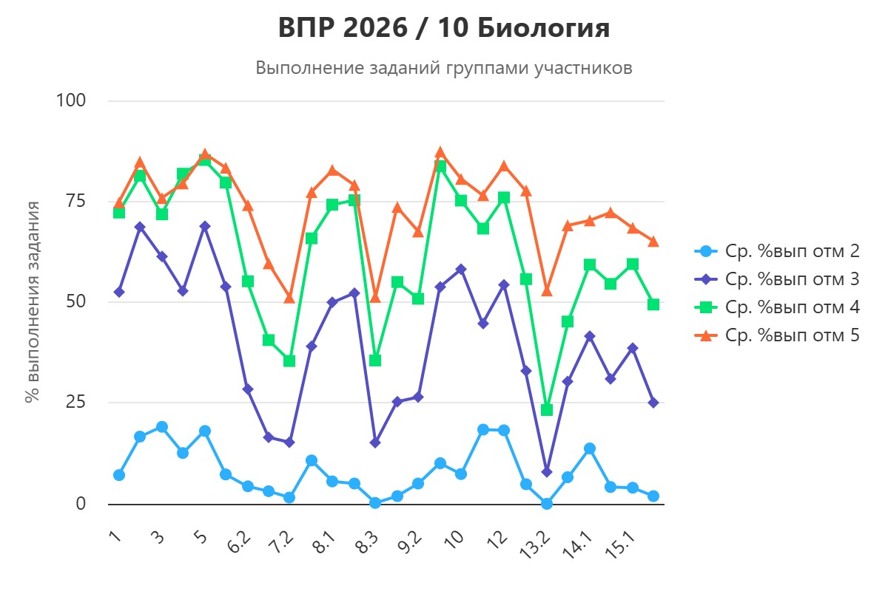

Slide 15
Требования (умения) – биология – 10 класс (часть 1)
№ п/п | Блоки ПООП: выпускник научится / получит возможность научиться или проверяемые требования (умения) в соответствии с ФГОС
1 | Умение раскрывать содержание биологических терминов и понятий: жизнь, клетка, организм; метаболизм (обмен веществ и превращение энергии), гомеостаз(саморегуляция), уровневая организация живых систем, самовоспроизведение (репродукция), наследственность, изменчивость, рост и развитие.
2 | Умение выделять существенные признаки вирусов, клеток прокариот и эукариот, одноклеточных и многоклеточных организмов; особенности процессов обмена веществ и превращения энергии в клетке, фотосинтеза, пластического и энергетического обмена, хемосинтеза, митоза, мейоза, оплодотворения, размножения, индивидуального развития организма (онтогенез)
3 | Умение владеть методами научного познания в биологии (наблюдение и описание живых систем, процессов и явлений; организация и проведение биологического эксперимента, выдвижение гипотезы; выявление зависимости между исследуемыми величинами, объяснение полученных результатов, использованных научных понятий, теорий и законов; умение делать выводы на основании полученных результатов)
4 | Устанавливать существенный признак или основания для сравнения, классификации и обобщения. Выявления зависимости между исследуемыми величинами, объяснения полученных результатов и формулирования выводов с использованием научных понятий, теорий и законов
5 | Уметь переносить знания в познавательную и практическую области жизнедеятельности; уметь интегрировать знания из разных предметных областей; осуществлять целенаправленный поиск переноса средств и способов действия в профессиональную среду. Умение применять полученные знания для объяснения биологических процессов и явлений, для принятия практических решений в повседневной жизни в целях обеспечения безопасности своего здоровья и здоровья окружающих людей, соблюдения норм грамотного поведения в окружающей природной среде; понимание необходимости использования достижений современной биологии и биотехнологий для рационального природопользования. Выявлять зависимости между исследуемыми величинами, объяснение полученных результатов, использованных научных понятий, теорий и законов; умение делать выводы на основании полученных результатов)
6.1 | Умение выделять существенные признаки вирусов, клеток прокариот и эукариот, одноклеточных и многоклеточных организмов; особенности процессов обмена веществ и превращения энергии в клетке, фотосинтеза, пластического и энергетического обмена, хемосинтеза, митоза, мейоза, оплодотворения, размножения, индивидуального развития организма (онтогенез)
6.2
7.1
7.2
7.3
8.1
8.2
8.3

Slide 16
Требования (умения) – биология – 10 класс (часть 2)
№ п/п | Блоки ПООП: выпускник научится / получит возможность научиться или проверяемые требования (умения) в соответствии с ФГОС
9.1 | Умение применять полученные знания для объяснения биологических процессов и явлений. Выявление зависимости между исследуемыми величинами, объяснение полученных результатов, использованных научных понятий, теорий и законов; умение делать выводы на основании полученных результатов)
9.2
9.3
10 | Умение выделять существенные признаки вирусов, клеток прокариот и эукариот, одноклеточных и многоклеточных организмов; особенности процессов обмена веществ и превращения энергии в клетке, фотосинтеза, пластического и энергетического обмена, хемосинтеза, митоза, мейоза, оплодотворения, размножения, индивидуального развития организма (онтогенез). Устанавливать существенный признак или основания для сравнения, классификации и обобщения
11 | Умение решать элементарные генетические задачи на монои дигибридное скрещивание, сцепленное наследование; составлять схемы моногибридного скрещивания для предсказания наследования признаков у организмов
12
13.1
13.2
13.3
14.1 | Умение раскрывать содержание биологических терминов и понятий: жизнь, клетка, организм; метаболизм (обмен веществ и превращение энергии), гомеостаз (саморегуляция), уровневая организация живых систем, самовоспроизведение (репродукция), наследственность, изменчивость, рост и развитие
14.2
15.1 | Умение владеть методами научного познания в биологии (наблюдение и описание живых систем, процессов и явлений; организация и проведение биологического эксперимента, выдвижение гипотезы; выявление зависимости между исследуемыми величинами, объяснение полученных результатов, использованных научных понятий, теорий и законов; умение делать выводы на основании полученных результатов)
15.2

Slide 17
Распределение первичных баллов, 5 класс

Slide 18
Распределение первичных баллов, 6 класс

Slide 19
Распределение первичных баллов, 7 класс

Slide 20
Распределение первичных баллов, 8 класс

Slide 21
Распределение первичных баллов, 10 класс

Slide 22
Статистика по отметкам, 5 класс

Slide 23
Статистика по отметкам, 6 класс

Slide 24
Статистика по отметкам, 7 класс

Slide 25
Статистика по отметкам, 8 класс

Slide 26
Статистика по отметкам, 10 класс

Slide 27
Достижение планируемых результатов, 5 класс

Slide 28
Достижение планируемых результатов, 6 класс

Slide 29
Достижение планируемых результатов, 7 класс

Slide 30
Достижение планируемых результатов, 8 класс

Slide 31
Достижение планируемых результатов, 10 класс

Slide 32
Сравнение отметок с отметками по журналу, 5 класс

Slide 33
Сравнение отметок с отметками по журналу, 6 класс

Slide 34
Сравнение отметок с отметками по журналу, 7 класс

Slide 35
Сравнение отметок с отметками по журналу, 8 класс

Slide 36
Сравнение отметок с отметками по журналу, 10 класс

